Slide 1


ỦY BAN NHÂN DÂN TỈNH ĐẮK LẮK
SỞ KHOA HỌC VÀ CÔNG NGHỆ TỈNH ĐẮK LẮK
HỘI NGHỊ TẬP HUẤN
TRIỂN KHAI HỆ THỐNG
HỆ THỐNG QUẢN LÝ VĂN BẢN VÀ ĐIỀU HÀNH
Đắk Lắk, ngày 08 tháng 08 năm 2026

Slide 2

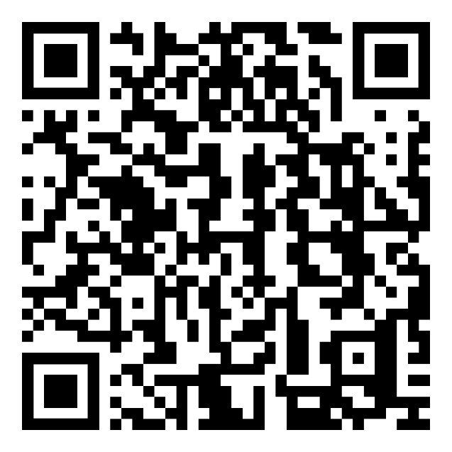
HỘI NGHỊ TẬP HUẤN
TRIỂN KHAI HỆ THỐNG
HỆ THỐNG QUẢN LÝ VĂN BẢN VÀ ĐIỀU HÀNH

Slide 3

NỘI DUNG
01
Căn cứ pháp lý
02
Tổng quan hệ thống VNPT - IOFFICE
03
Quản lý admin
04
Demo

Slide 4

01
CĂN CỨ PHÁP LÝ

Slide 5
CĂN CỨ PHÁP LÝ
01
Nghị định số 30/2020/NĐ-CP của Chính phủ ngày 05/03/2020
Quy định về công tác văn thư và quản lý nhà nước về công tác văn thư
Thông tư số 01,02/2019/TT-BNV ngày 24/01/2019 của Bộ Nội
Quy định quy trình trao đổi, lưu trữ, xử lý tài liệu điện tử trong công tác văn thư, các chức năng cơ bản của Hệ thống quản lý tài liệu điện tử trong quá trình xử lý công việc của các CQ,TC
Thông báo số 41/2017/TT-BTTTT của Bộ TTTT ngày 19/12/2017
Quy định sử dụng chữ ký số cho văn bản điện tử trong cơ quan nhà nước.
Quyết định số 28/2018/QĐ-TTg của Thủ tướng CP ngày 12/07/2018
Về việc gửi, nhận văn bản điện tử giữa các cơ quan trong hệ thống hành chính nhà nước

Slide 6
02
TỔNG QUAN HỆ THỐNG
VNPT - IOFFICE

Slide 7
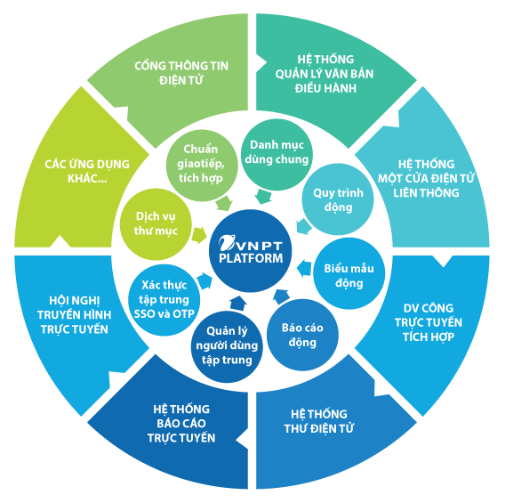
TỔNG QUAN HỆ THỐNG
02
Nền tảng phát triển: Dựa trên nền tảng chính quyền điện tử nguồn mở (Open EgovPlatform - VNPT-EGOV)
Nền tảng phát triển: Dựa trên nền tảng chính quyền điện tử nguồn mở (Open EgovPlatform - VNPT-EGOV)
Chạy Online trên nền tảng Web
Dữ liệu được quản lý tập trung
Notes:
Trên cơ sở đó chỉnh phủ và địa phương đã có thêm các văn bản hướng dẫn định hướng như sau

Slide 8








TỔNG QUAN HỆ THỐNG
02
Các chức năng chính
Quản lý văn bản
Thông tin điều hành
Trao đổi trực tuyến
Hồ sơ công việc
Quản lý công việc
Lịch họp
Báo cáo thống kê
Notes:
Trên cơ sở đó chỉnh phủ và địa phương đã có thêm các văn bản hướng dẫn định hướng như sau

Slide 9
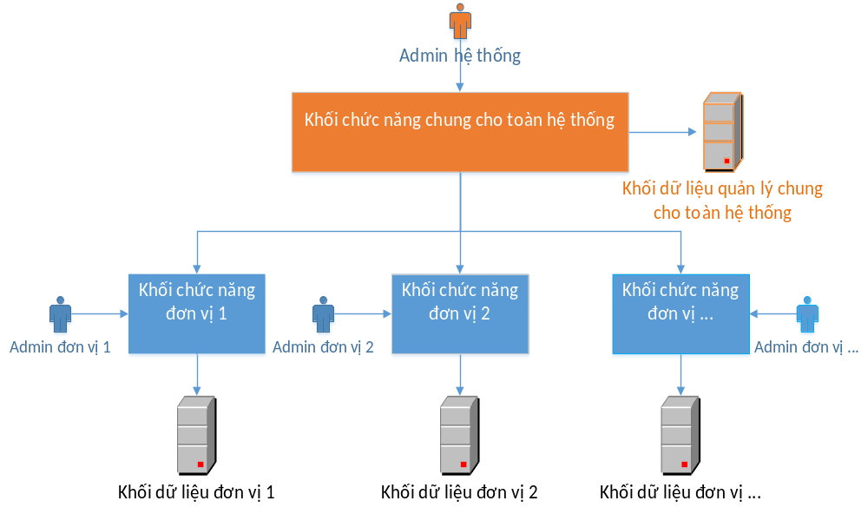
TỔNG QUAN HỆ THỐNG
02
Khả năng mở rộng
Dễ dàng khai báo, triển khai khi có đơn vị mới
Tùy chỉnh, cấu hình theo đơn vị
Phân tải hệ thống, tăng mức độ đáp ứng hiệu năng cho ứng dụng

Slide 10
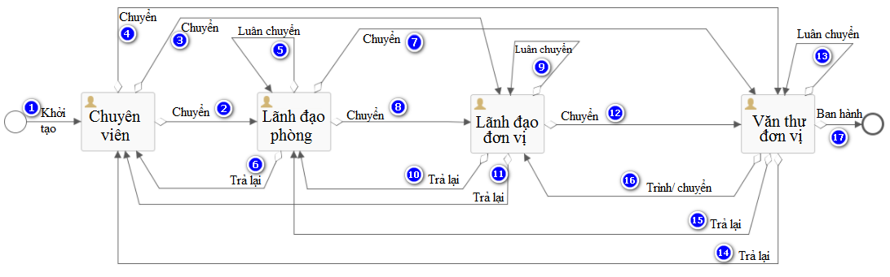
TỔNG QUAN HỆ THỐNG
02
Quy trình linh động
Cho phép cấu hình đa quy trình. Mỗi đơn vị có thể cấu hình quy trình xử lý tùy vào nghiệp vụ thực tế của đơn vị mình
Cho phép thiết lập người sử dụng với nhiều vai trò khác nhau
Notes:
Trên cơ sở đó chỉnh phủ và địa phương đã có thêm các văn bản hướng dẫn định hướng như sau

Slide 11

TỔNG QUAN HỆ THỐNG
02
Tích hợp chữ ký số
Ký nháy trong quá trình dự thảo văn bản
Ký ban hành
Dấu cơ quan tổ chức
Quản lý sổ văn bản tự động theo cấu hình
Tự động chèn chữ ký theo người ký mà không cần chọn vị trí
Notes:
Trên cơ sở đó chỉnh phủ và địa phương đã có thêm các văn bản hướng dẫn định hướng như sau

Slide 12
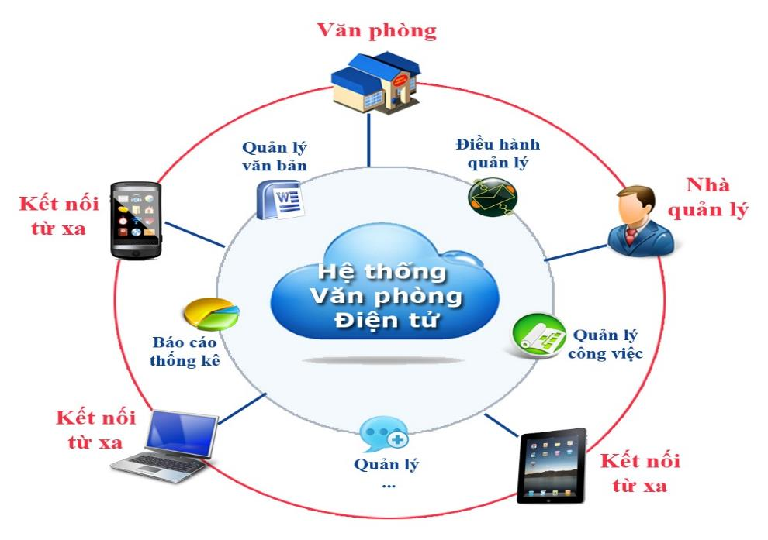
TỔNG QUAN HỆ THỐNG
02
Hỗ trợ đa nền tảng
Tương thích hầu hết các trình duyệt hiện nay.
Làm việc mọi lúc, mọi nơi trên laptop, ipad, điện thoại thông minh,…
Phiên bản App trên Mobile ( Android – iOs )
Notes:
Trên cơ sở đó chỉnh phủ và địa phương đã có thêm các văn bản hướng dẫn định hướng như sau

Slide 13
03
QUẢN LÝ ADMIN

Slide 14
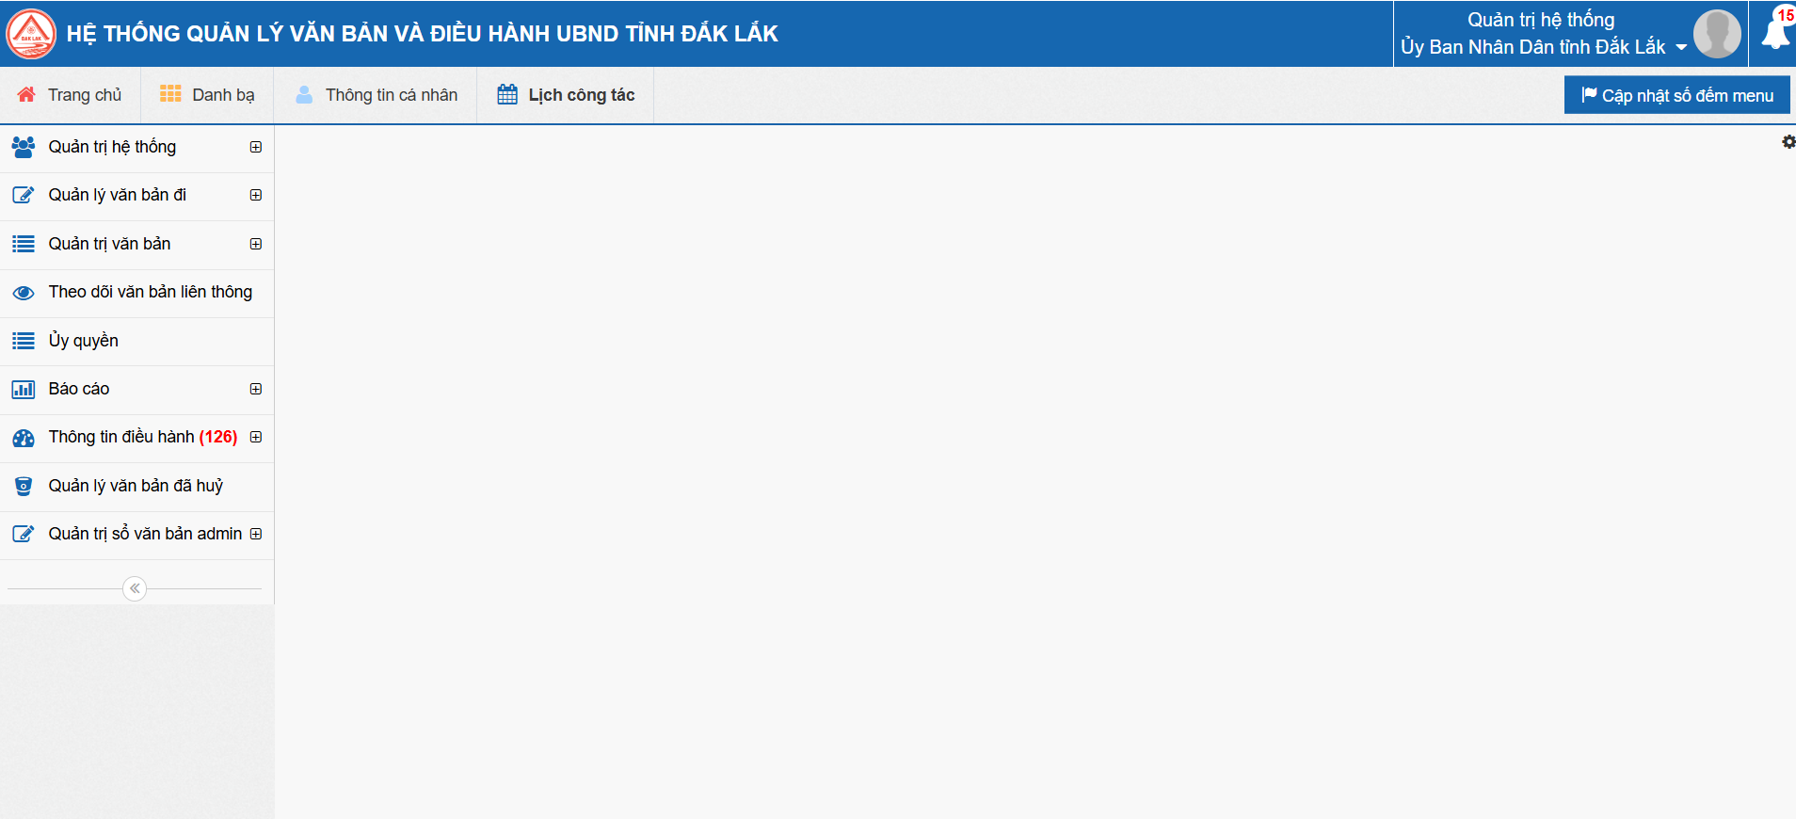
QUẢN LÝ ADMIN
03
Quản trị đơn vị

Slide 15
04
DEMO

Slide 16
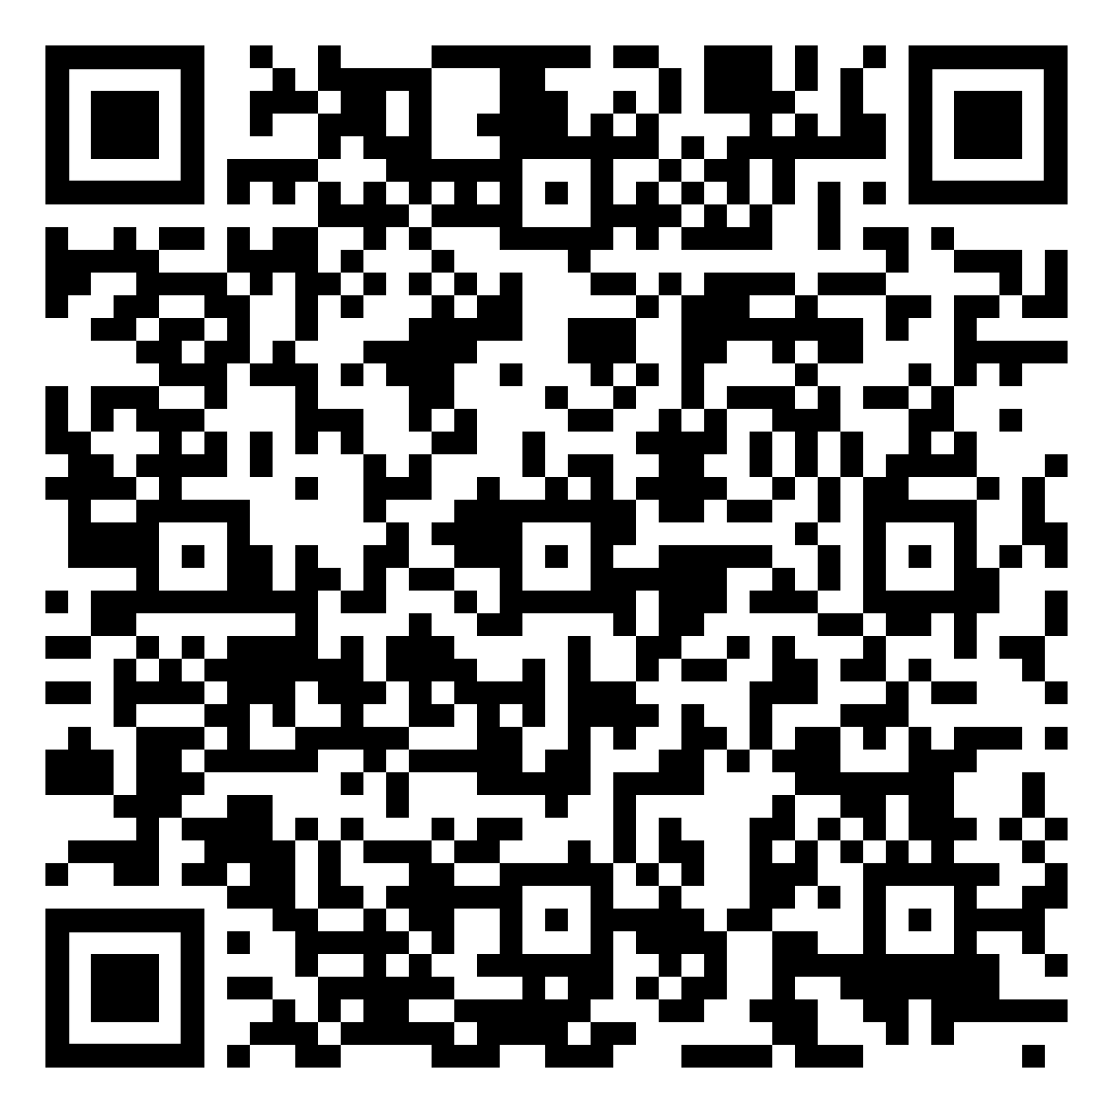
DEMO HỆ THỐNG
04
Đường dẫn: https://vpdt.daklak.gov.vn/
Thông tin hỗ trợ

Slide 17



Trân trọng cảm ơn!

